Slide 1
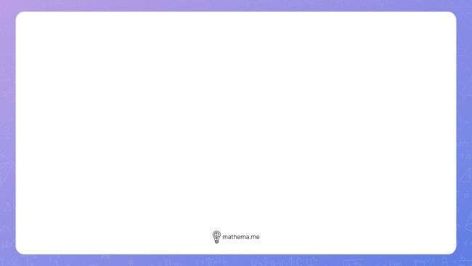
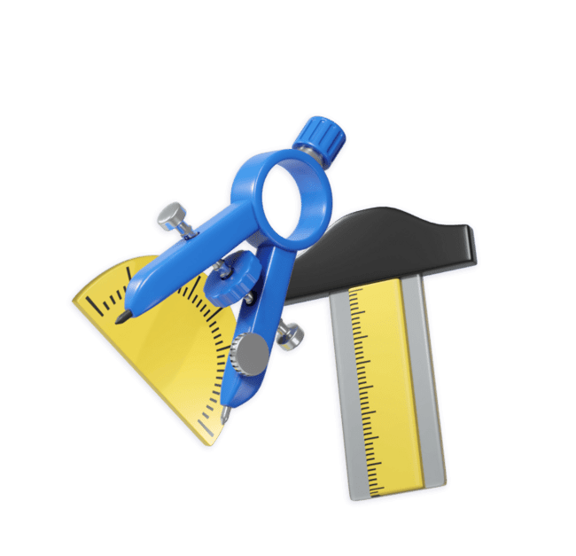
Величини. Маса. Місткість
Математика 1 клас

Slide 2
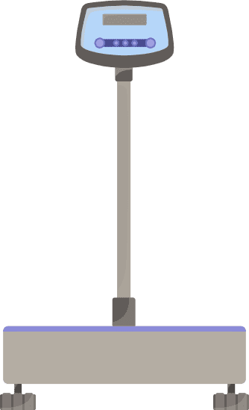
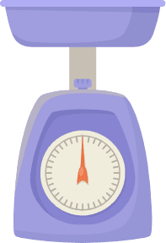

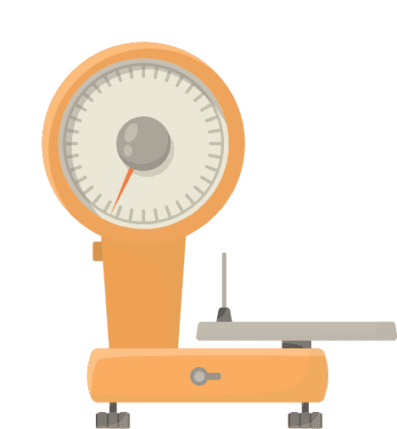
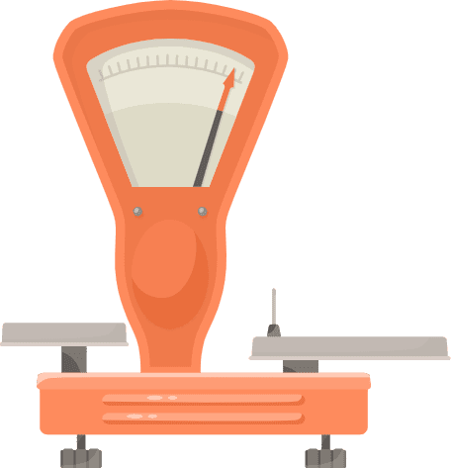




Маса
Усі тіла мають масу. Масу визначають зважуванням.
Види терезів

Slide 3

Масу вимірюють у кілограмах (кг).
1 кілограм = 1 кг
Коли ми говоримо про масу, ми говоримо про те,
наскільки важкий або легкий предмет.

Slide 4
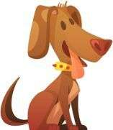
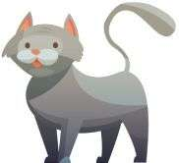
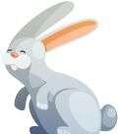

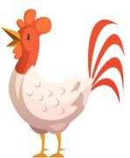
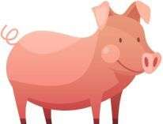
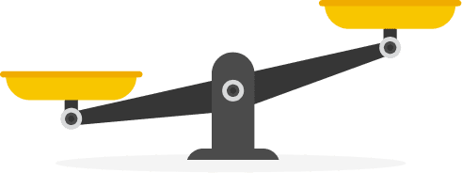

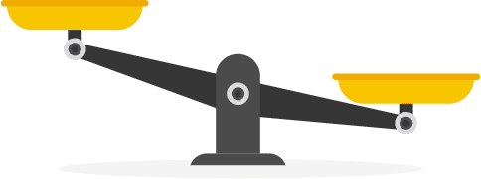
Хто важчий? Хто легший?
Продовж: “Заєць легший, бо має меншу масу. Свиня важча, бо ...”.
Хто має однакову масу?

Slide 5

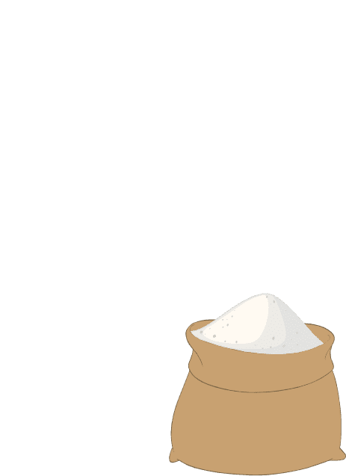








Вправа
Задача
Постав
або
Було
6 кг
Докупили
3 кг
2 кг 3 кг
Стало
? кг
Розв’язання.
кг
1 кг 7 кг
Відповідь:
кг цукру.
10 кг 9 кг
5 кг 5 кг
Цукор
1 кг

Slide 6

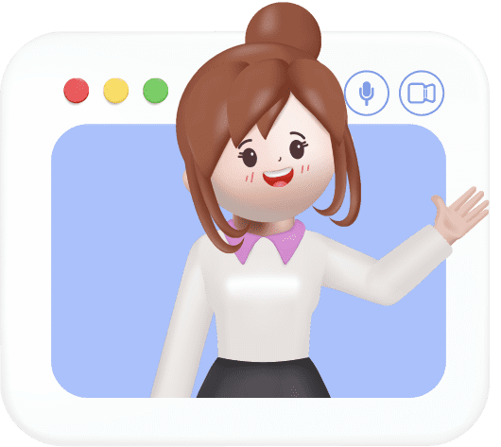
Місткість
Будь-яка посудина, у яку можна щось покласти,
налити чи насипати, має місткість. Одиниця місткості: літр (л)
1 літр = 1 л

Slide 7







Визнач у якій посудині поміститься найбільше рідини? У якій - найменше? Розглянь і порівняй за місткістю відомі тобі посудини.

Slide 8
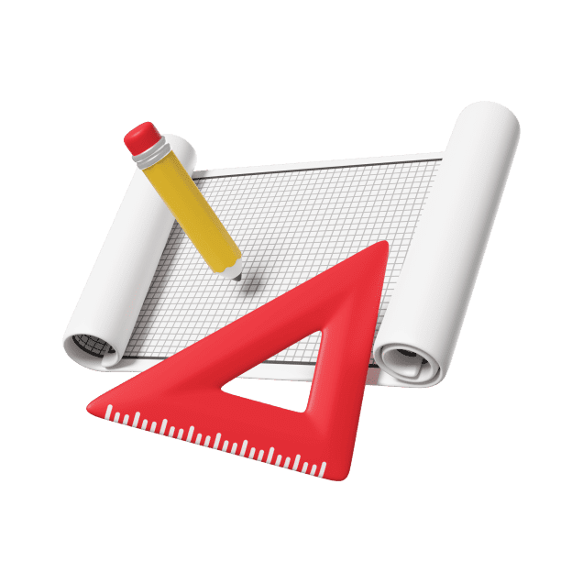
Прочитай. Яке число найменше? Яке найбільше? Запиши від найменшого до найбільшого.
1 л
2 л
5 л
8 л
10 л
3 л
7 л

Slide 9

Перевірка
1 л
2 л
3 л
5 л
7 л
8 л
10 л
Найменше число -
1 л
Найбільше число -
10 л

Slide 10
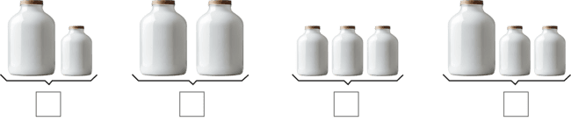
Скільки літрів молока в банках разом?
3 л
3 л
3 л
3 л
1 л
1 л
1 л
1 л
1 л
1 л
л
л
л
л

Slide 11



Закріплення матеріалу
2 л + 4 л = л
2 кг + 4 кг = кг
8 л - 3 л = л
8 кг - 3 кг = кг

Slide 12

Молодці, ви успішно засвоїли матеріал!

Slide 13
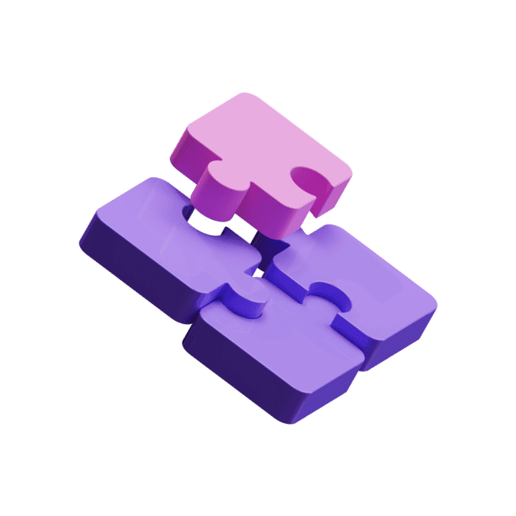
Презентація створена спеціалістами Mathema.me
Mathema - це найбільша платформа для вивчення математики у Східній Європі, родом з України.
У Mathema ти можеш:
готуватися до контрольних та іспитів
проходити онлайн-тести
дізнаватись останні новини про освіту в Україні

